Slide 1


Раздвижная рамка EASYFACE
Умное решение для лёгкой выкладки!
EUROPOS.GROUP
EUROPOS.RU
EUROPOS.KZ

Slide 2
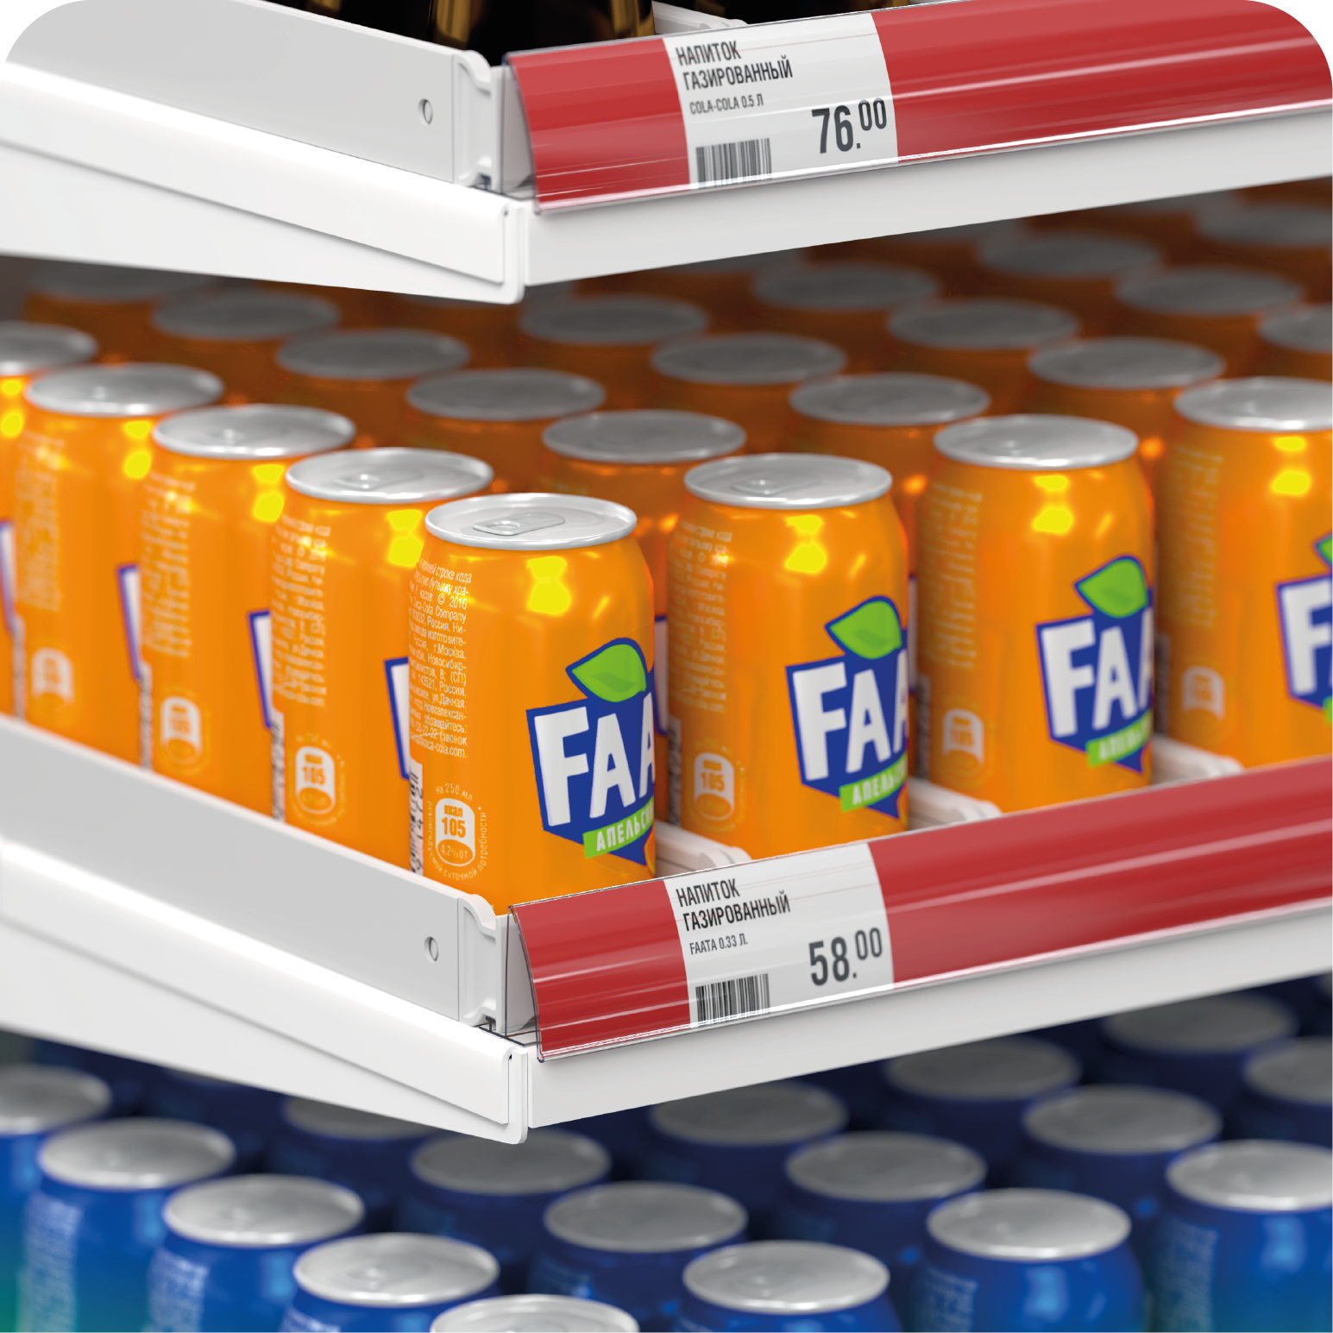
EASYFACE
ПРИМЕНЕНИЕ
EASYFACE – это раздвижная рамка для простого подтягивания банок и бутылок.
Используется для организации порядка и упрощения выкладки на полке.
Легкое изменение планограммы.
Уменьшение времени на обслуживание полки.
Удобное и безопасное подтягивание продукта из глубины полки.
Снижает потери от боя.
СМОТРЕТЬ ВИДЕО В ВК
EUROPOS.GROUP
EUROPOS.RU
EUROPOS.KZ

Slide 3





EASYFACE
ПРЕИМУЩЕСТВА
Прочная и надежная конструкция
Простота монтажа и обслуживания
Возможность размещения брендинга, цены или рекламной вставки на профиле ограничителе
Эффективное использование всей глубины полки
Дополнительная функция разделения товаров
EUROPOS.GROUP
EUROPOS.RU
EUROPOS.KZ

Slide 4
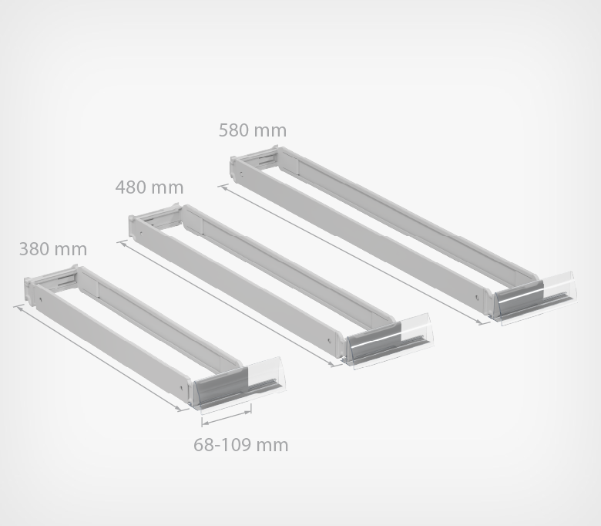
EASYFACE
ХАРАКТЕРИСТИКИ
Рамка раздвижная шириной 68-109 мм.
Используется совместно с профилем-ограничителем PRO40 ( заказывается отдельно, по ширине полки.)
Рамка подходит для бутылок от 0,33 мл. до 2 л.
3 варианта длины рамки: 380, 480, 580 мм.
Цвет - серый.
При подтягивании выдерживает нагрузку до 10 кг.
Артикул | Наименование | Категория
272541 | Рамка раздвижная EASYFACE 380мм, серый | A
272542 | Рамка раздвижная EASYFACE 480мм, серый | A
272543 | Рамка раздвижная EASYFACE 580мм, серый | B2
EUROPOS.GROUP
EUROPOS.RU
EUROPOS.KZ

Slide 5

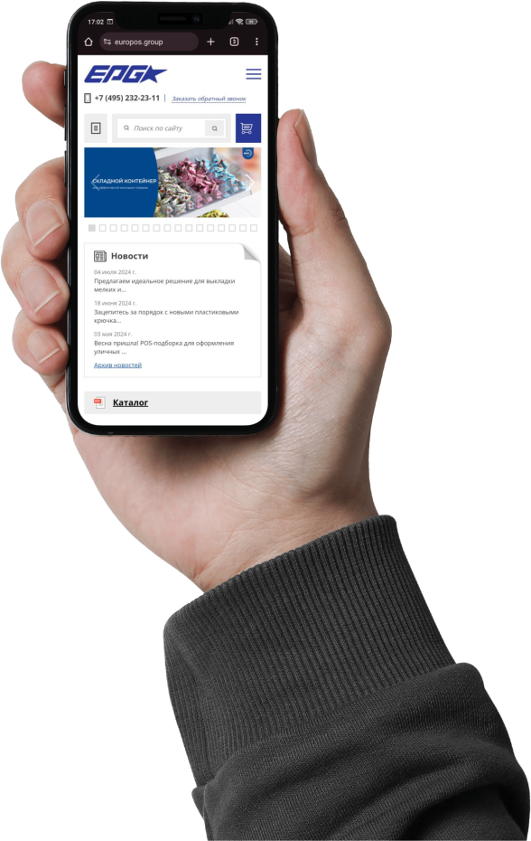
БУДЕМ РАДЫ
СОТРУДНИЧЕСТВУ!
EUROPOS.GROUP
EUROPOS.RU
EUROPOS.KZ

